Slide 1
Sistema de Gerenciamento de Estoque
StokWare

Slide 2
DOCUMENTAÇÃO SISTEMA DE GERENCIAMENTO DE ESTOQUE Empresa Voucher Desenvolvedor
Documentação apresentada à Empresa Voucher Desenvolvedor de Campo Grande MS, como parte dos requisitos para o desenvolvimento de sistemas no Curso Técnico em Desenvolvimento de Software – Voucher Desenvolvedor.

Slide 3
Análise de Requisitos
Requisitos Funcionais e Não Funcionais

Slide 4
Requisitos Funcionais
RF001 – Exibir estoque
Descrição: O sistema guarda a lista de produtos no banco de dados com as informações cadastradas, sendo: nome, código do produto, descrição e quantidade em estoque.
RF002 – Editar quantidade
Descrição: O usuário insere o código do produto, e insere também a quantidade que entrou ou saiu do estoque, e confirma a alteração.
RF003: Atualização de quantidade do produto
Descrição: O sistema atualiza a quantidade do produto no estoque assim que o usuário insere o código do produto, e a quantidade que entrou ou saiu do estoque.
RF004 – Cadastrar produto
Descrição: O usuário insere o nome, a descrição e a quantidade do produto, o sistema verifica se já existe produto com o mesmo nome e/ou código, se não, adiciona o novo produto no banco de dados.
RF005 – Aviso de quantidade
Descrição: O sistema ao identificar excesso ou a deficiência do produto no estoque, gera uma notificação ao usuário.

Slide 5
Requisitos Não Funcionais
RNF001 – Tela de lista de produtos.
Descrição: Tela com lista de produtos e suas informações: Nome, código de produto, descrição e quantidade em estoque.
Prioridade: Alta.
RNF002: Validação de funcionário.
Descrição: O usuário informa o nome e a matrícula de funcionário, e o sistema valida.
Prioridade: Média

Slide 6
Diagrama de Caso de Uso

Slide 7
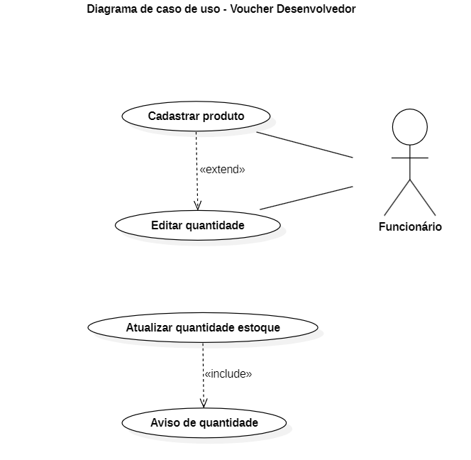

Slide 8
Descrição do Diagrama de Caso de Uso

Slide 9
Editar Quantidade
Nome do caso de uso : Editar quantidade
Ator principal : Funcionário
Resumo : O ator insere o código do produto e a quantidade que entrou ou saiu do estoque.
Pré-condição : Ator estar na opção “Editar” e produto estar cadastrado.
Pós-condição : Atualizar a quantidade do produto no banco de dados.

Slide 10
Ações do Sistema | Ações do ator
2. O sistema valida o nome, e se inválido emite mensagem “Nome inválido”. 4. O sistema valida o nome e pede o código de acesso do usuário. 6. O sistema valida o código de acesso e se incorreto emite mensagem “Código de acesso inválido.” 8. O sistema pede o código do produto a ser alterado. 10. O sistema verifica se o código de produto está cadastrado no banco de dados, se não volta para o menu principal. 12. O sistema valida o código do produto e mostra as opções “Entrada” e “Saída”. 14. O sistema mostra um campo para inserir o valor que entrou ou saiu. 16. O sistema verifica se a quantidade a ser alterada é maior que a quantidade máxima do estoque, se sim, gera a mensagem “A capacidade máxima para cada produto é de 100 unidades. Disponível em estoque: X.” E se menor que a quantidade mínima, mostra a mensagem “Quantidade insuficiente. Disponível em estoque: X". 18. O sistema valida a quantidade e se adicionada ao estoque emite mensagem ”Entrada de produtos registrada com sucesso.”, se retirada emite mensagem “Saída de produtos registrada com sucesso”. 19. O sistema atualiza o banco de dados com as novas informações. | 1. O ator insere o nome. 3. O ator insere um nome válido. 5. O ator insere o código de acesso. 7. O ator insere um código de acesso válido. 9. O ator insere um código de produto. 11. O ator volta para a opção editar, insere os dados de acesso válidos novamente, e um código de produto. 13. O ator escolhe uma das opções “Entrada” ou “Saída.”. 15. O ator insere a quantidade. 17. O ator insere uma quantidade válida.

Slide 11
Atualização de quantidade do produto
Nome do caso de uso : Atualização de quantidade do produto
Ator principal :
Resumo : O sistema atualiza o banco de dados caso haja cadastro ou edição de quantidade do produto.
Pré-condição :
Pós-condição : O sistema atualiza o banco de dados.
Ações do Sistema | Ações do ator
1 – O sistema recebe informações do usuário e guarda no banco de dados.

Slide 12
Aviso de Quantidade
Nome do caso de uso : Aviso de quantidade
Ator principal :
Resumo : O sistema ao identificar excesso ou deficiência do produto no estoque, gera uma notificação ao usuário.
Pré-condição : Produto próximo de atingir quantidade máxima ou mínima do estoque.
Pós-condição :
Ações do Sistema | Ações do ator
1. O sistema identifica se o produto está próximo de exceder a quantidade máxima, ou se está acabando do estoque. 2. O sistema exibe uma mensagem de aviso com a frase correspondente a situação, sendo, “Produto próximo de atingir a quantidade máxima do estoque. A quantidade atual é: X”, se estiver próximo de exceder a quantidade máxima, ou “AVISO: Produto próximo de atingir a quantidade mínima do estoque. A quantidade atual é:”, se estiver próximo de atingir a quantidade mínima.

Slide 13
Cadastrar Produto
Nome do caso de uso : Cadastrar produto
Ator principal : Funcionário
Resumo : O ator insere um produto novo no sistema com todas as informações obrigatórias.
Pré-condição : Ator estar na opção “Cadastrar produto” e produto não cadastrado.
Pós-condição : O sistema gera um código para esse produto.

Slide 14
Ações do Sistema | Ações do ator
2.O sistema verifica se ja existe produto com o mesmo nome, se sim emite mensagem “Já existe um produto com esse nome. Por favor, escolha outro nome.” 4. O sistema valida o nome do produto e pede a descrição do mesmo. 6. O sistema pede o código do novo produto. 8. O sistema valida o código do novo produto e se já existente no banco de dados emite a mensagem “Já existe um produto com esse código. Por favor, escolha outro código.”. 10.O sistema valida o código do produto novo e pede para o ator inserir a quantidade de produto que será adicionada ao estoque. 12. O sistema valida se a quantidade a ser adicionada é maior que a capacidade máxima do estoque, se sim, emite mensagem “A capacidade máxima para cada produto é de 100 unidades.”e pede para o ator inserir a quantidade novamente. 14. O sistema valida a quantidade a ser adicionada e emite a mensagem “Novo produto cadastrado com sucesso” 15. O sistema atualiza o banco de dados. | 1. O ator insere o nome do novo produto. 3. O ator insere um novo nome. 5. O ator insere a descrição do produto. 7. O ator insere o código do novo produto. 9. O ator insere novamente o código do novo produto. 11. O ator insere a quantidade de produto que entrará no estoque. 13. O ator insere novamente a quantidade que entrará no estoque.

Slide 15
Código em Python

Slide 16
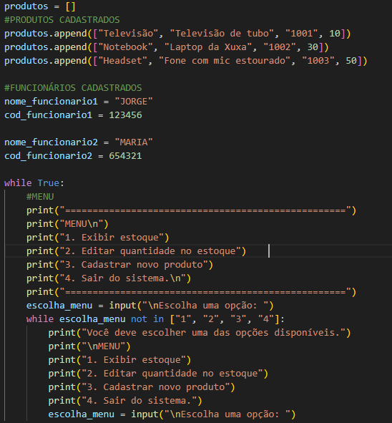

Slide 17
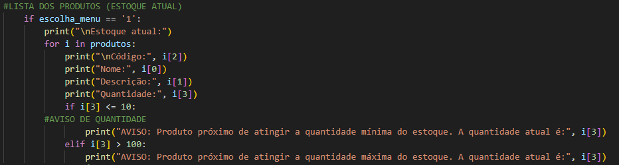

Slide 18
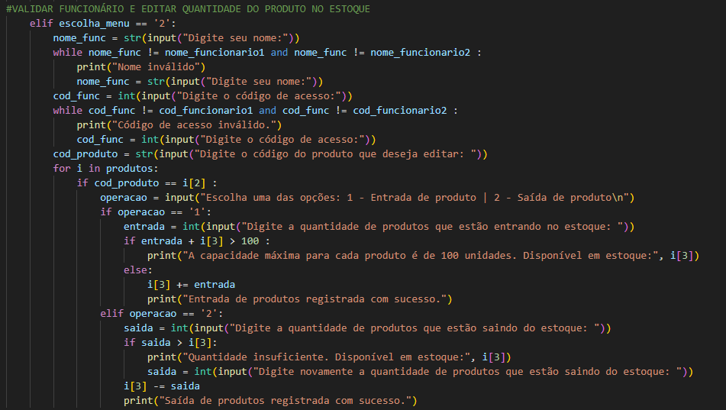

Slide 19
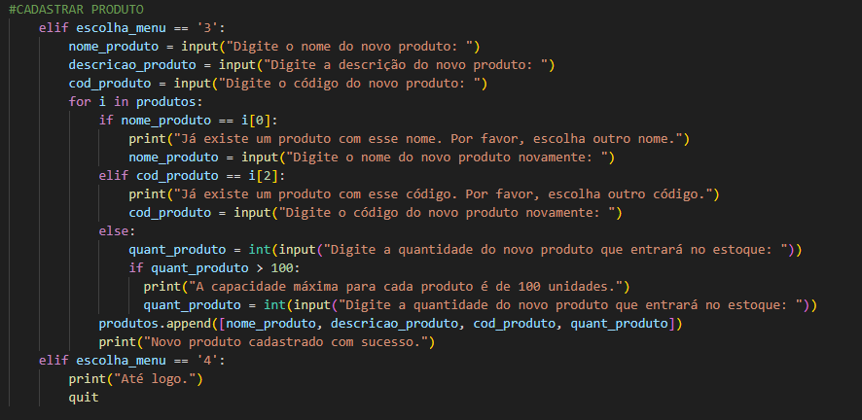

Slide 20
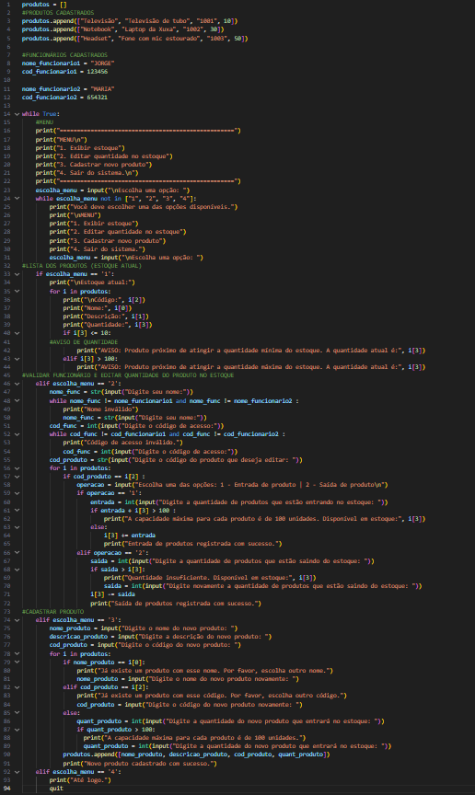

Slide 21
Dev: Anna Lorena Napoleão Campos
Turma: 139 – Voucher Desenvolvedor
Professora: Enilda Aparecida Mendes da Roça Casseres.
Campo Grande – MS
2024

